Slide 1


CHÀO MỪNG CÁC EM ĐẾN VỚI TIẾT HỌC
GV: Chu Hà

Slide 2


Đi học vui sao
Tuần 5
Bài
10
Thời khóa biểu
Luyện tập

Slide 3

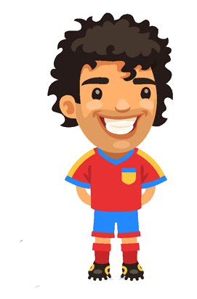

CÁC BẠN HỌC SINH 2A1 HÃY CHINH PHỤC CÚP C1 THÔI NÀO !! ^^

Slide 4

Trong các từ sau, từ nào là từ chỉ hoạt động?

Slide 5
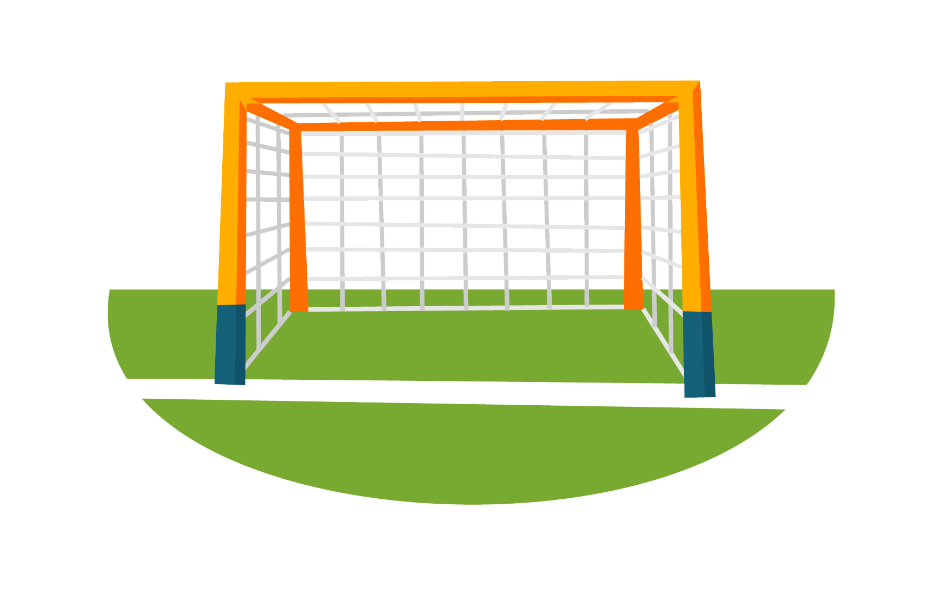

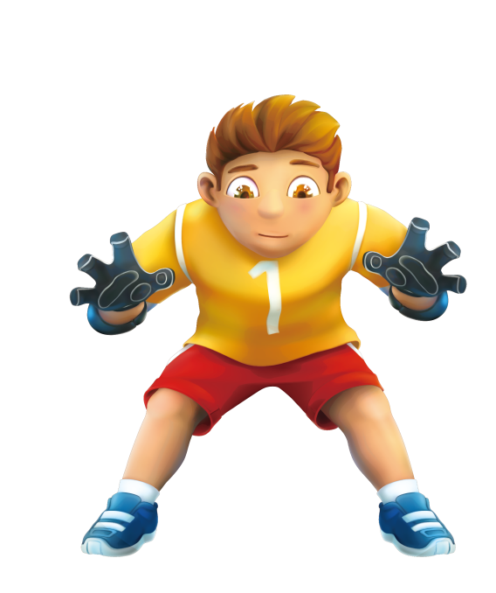

Vàooooo!!
Không Vào
Không Vào
A. đá cầu
B. quần áo
C. màu xanh
NEXT

Slide 6
Trong các từ sau, từ nào là từ chỉ sự vật?

Slide 7
Không vào
Vàoooooooooo
Không vào
A. ăn
B. tay
C. gầy
Next

Slide 8
Chọn từ thích hợp điền vào chỗ chấm để tạo câu nêu hoạt động?
Bạn Nam……………….

Slide 9
Vàoooooooooo
Không vào
Không vào
A. đẹp trai
B. chơi đá cầu
C. vui tính
Next

Slide 10

CHÚC MỪNG CÁC BẠN NHỎ 2A1

Slide 11
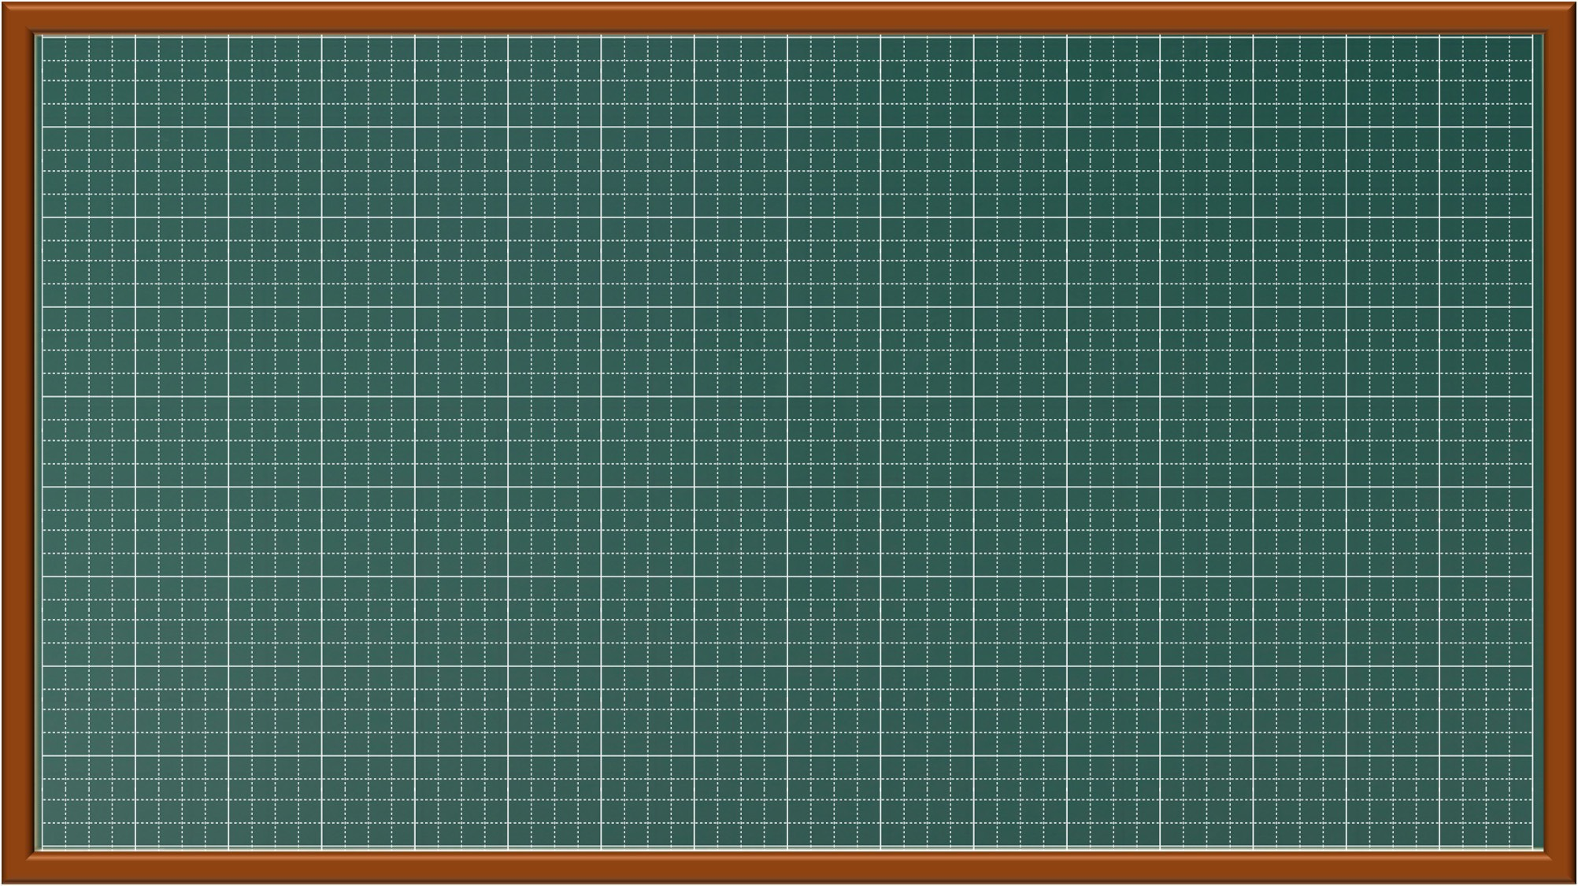
Thứ ngày tháng năm 20..
Luyện tập
Từ ngữ chỉ sự vật, hoạt động; Câu nêu hoạt động

Slide 12








Phát triển vốn từ chỉ sự vật (sự vật học sinh có hoặc thấy ở trường).
MỤC TIÊU
Phát triển vốn từ chỉ hoạt động (hoạt động của học sinh ở trường).
4
Đặt câu nêu hoạt động.

Slide 13
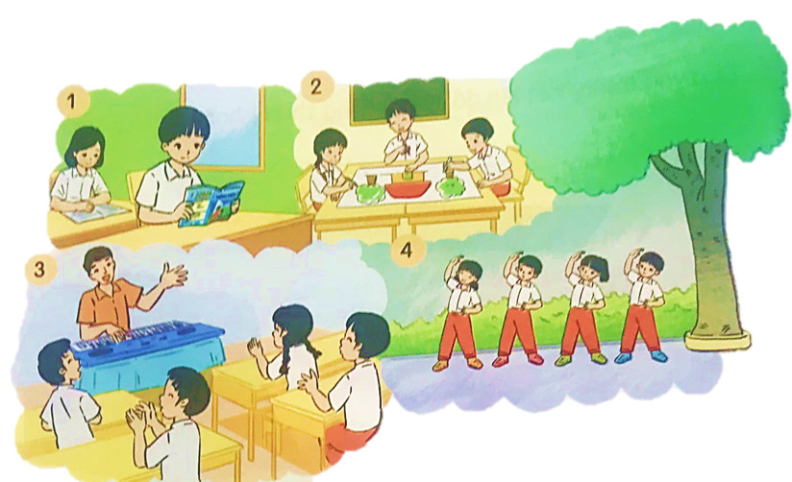

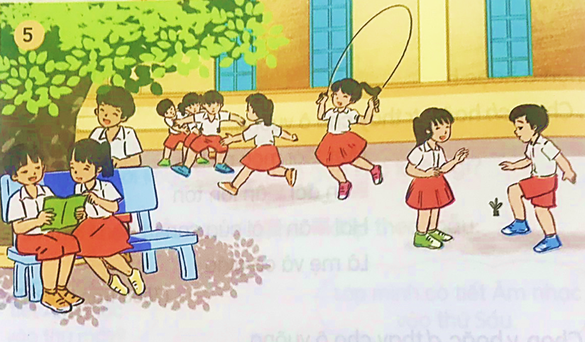
1
Nhìn tranh, tìm từ ngữ
a. Chỉ sự vật.
b. Chỉ hoạt động.
Thảo luận nhóm

Slide 14




Trò chơi
Ai nhanh, ai đúng?
Cách chơi: Mỗi đội gồm 5 thành viên. Lần lượt các thành viên trong nhóm sẽ viết một từ chỉ sự vật(hoạt động) có trong tranh. Kết thúc trò chơi, viết được đúng nhiều từ hơn đội đó sẽ giành chiến thắng.

Slide 15

Tranh | Từ chỉ sự vật |  | Chỉ hoạt động
 | Chỉ người | Chỉ vật
1 | học sinh | bàn, ghế, sách, cử a sổ | đọc sách, xem…
2 | học sinh | bàn, ghế, bút, giấy, bảng | vẽ tranh, trao đổi…
3 | học sinh, thầy giáo | bàn, ghế, đàn, khăn trải bàn | học hát, đánh đàn, dạy…
4 | học sinh | cây | tập thể dục
5 | học sinh | cây, dậy, cầu, ghế, sách | nhảy dây, đá cầu, trao đổi, đuổi bắt, nghe, xem
Notes:
GV chốt lại đáp án

Slide 16
Ở trường con tham gia hoạt động nào?
Sau khi tham gia hoạt động đó, con cảm thấy như thế nào?
Các hoạt động đó mang lại lợi ích gì cho con?

Slide 17


Tìm thêm một số từ ngữ chỉ sự vật (hoạt động) ở trường học của em?
- Chỉ sự vật: Bảng tin, trống trường, cột cờ, máy tính, máy chiếu,…
- Chỉ hoạt động: giảng bài, đọc bài, viết bài, múa hát, …

Slide 18




2
Đặt một câu nêu hoạt động với từ ngữ vừa tìm được.
Bạn Minh và An đang đá cầu.
đá cầu

Slide 19
?
?
Trong câu từ nào là từ chỉ hoạt động?
Khi đặt và viết câu con cần chú ý gì?
Bạn Minh và An đang đá cầu.
?
Câu chỉ hoạt động phải có từ chỉ hoạt động.

Slide 20
Thứ ngày tháng năm 20..
Luyện tập
Từ ngữ chỉ sự vật, hoạt động; Câu nêu hoạt động
2.
Nam đang đọc sách.

Slide 21




Dặn dò
Ôn tập cách đặt câu nêu hoạt động.
Xem trước bài sau trang 47.

Slide 22
Tạm biệt và hẹn gặp lại
các con vào những tiết học sau!

